Slide 1
Projet : Analysez des données de systèmes éducatifs
OpenClassrooms
Mentor : Benoit Letournel
Rima Haddad

Slide 2
Contexte
Notre entreprise propose des contenus de formation en ligne pour un public de niveau lycée et université ;
Projet d’expansion à l’international.

Slide 3
Plan
Décrire les informations contenues dans le jeu de données.
Valider la qualité de ce jeu de données.
Sélection des informations pertinentes.
Ordres de grandeurs des indicateurs statistiques classiques pour les différents pays du monde.

Slide 4
1. Décrire les informations contenues dans le jeu de données
Fichier | Nombre de lignes | Nombre de variables quantitatives | Nombre de variables qualitatives
EdStatsData | 886 930 | 65 | 4
EdStatsCountry | 241 | 0 | 31
EdStatsSeries | 3665 | 0 | 20
EdStatsCountry-Series | 613 | 0 | 3
EdStatsFootNote | 643638 | 0 | 4

Slide 5
1. Décrire les informations contenues dans le jeu de données
Fichier | Description
EdStatsData | Une ligne correspond à un pays et un indicateur mesuré sur plusieurs années
EdStatsCountry | Une ligne correspond à un pays, sa monnaie, sa région, son groupe de revenu, et des information sur son système bancaire national
EdStatsSeries | Une ligne correspond à un indicateur et des informations sur les études statistiques effectuées
EdStatsCountry-Series | Une ligne correspond à un pays, un indicateur et la source des données
EdStatsFootNote | Une ligne correspond à un pays, un indicateur, le type de données réelles ou estimées et l’année.

Slide 6
2. Valider la qualité de ce jeu de données
Fichier | Clé unique | Variable(s) dupliquée(s)
EdStatsData | [Country Name, Indicator Name] | Non
EdStatsCountry | [Country Code] | Non
EdStatsSeries | [Series code] | Non
EdStatsCountry-Series | [CountryCode, SeriesCode] | Non
EdStatsFootNote | [CountryCode, "SeriesCode",Year] | Non

Slide 7
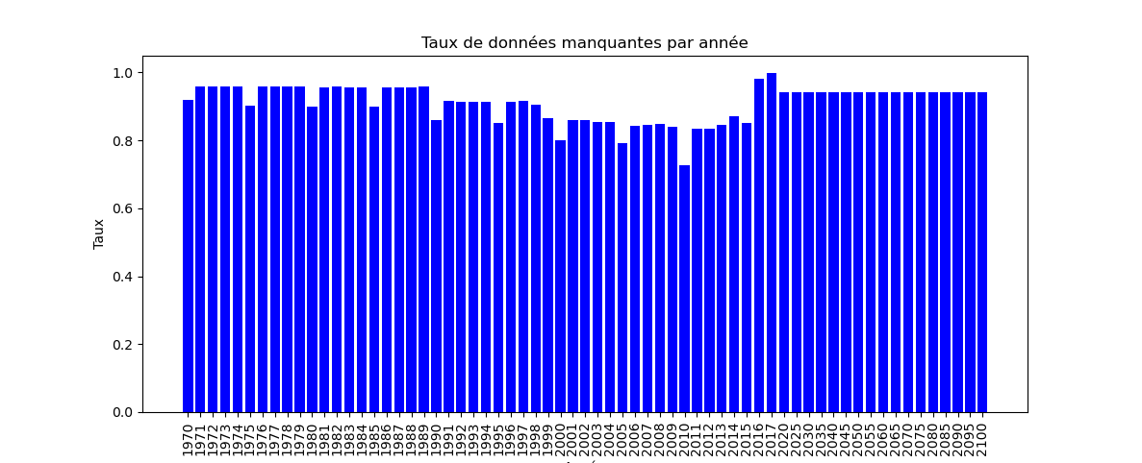
2. Valider la qualité de ce jeu de données
Données manquantes - EdStatsData brut :
Taux de données manquantes moyen = 0.897
Notes:
- 2010 et 2015 sont les deux années avec le moins de données manquantes au global.
- A partir de 2020 ce sont des projections.

Slide 8
3. Sélection des informations pertinentes
On veut connaitre pour chaque pays :
Le nombre d’individus inscrits au lycée, au post-lycée et à l’université ;
Ayant une connexion internet ;
Et dont le groupe de revenu est moyen supérieur ou élevé.

Slide 9
3. Sélection des informations pertinentes
Pour cette présentation, nous allons exposer le travail effectué avec les 3 indicateurs suivants :
Internet users (per 100 people);
Enrolment in upper secondary education, both sexes (number);
Income group.

Slide 10
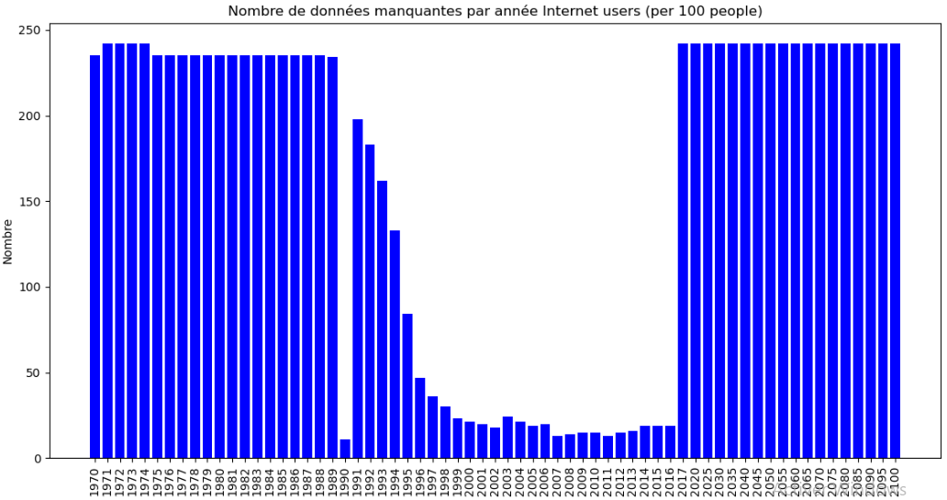
3. Sélection des informations pertinentes
Notes:
Les années comprises entre [1999, 2016] sont les années avec le moins de données manquantes pour Internet users (per 100 people).
Avant 1990, il n’y a pas de données disponibles, et ceci dans tous les pays, car l’air internet n’a commencé qu’à partir des années 90.

Slide 11
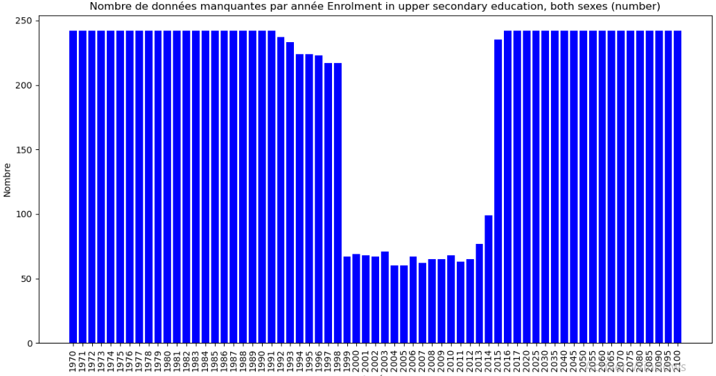
3. Sélectionner des informations pertinentes
Notes:
- Les années comprises entre [1999, 2014] sont les années avec le moins de données manquantes pour Enrolment in upper secondary education, both sexes (number).

Slide 12
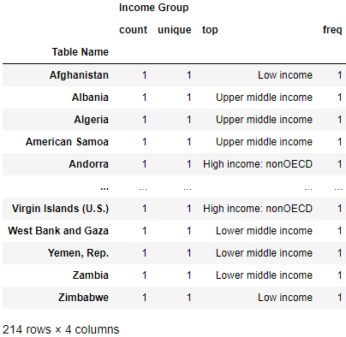
3. Sélection des informations pertinentes
Notes:
Les situations des pays concernant l’Income Group sont examinées par la banque mondiale en 2010, et mises à jour en 2020.

Slide 13
3. Sélection des informations pertinentes
Nous choisissons de faire notre étude à partir des données de l’année 2014, car elle est l’année la plus récente, contenant le moins de données manquantes pour nos deux indicateurs sélectionnés (Internet users (per 100 people) et Enrolment in upper secondary education, both sexes (number)).

Slide 14
4. Ordres de grandeurs des indicateurs statistiques classiques pour les différents pays du monde
Nous allons calculer pour chaque pays un indicateur : My Indicator.
My Indicator nous calcule le nombre d’individus inscrits au lycée et connectés.
My Indicator = [Enrolment in upper secondary education, both sexes (number)] * [Internet users (per 100 people) /100]

Slide 15
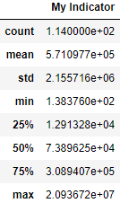
4. Ordres de grandeurs des indicateurs statistiques classiques pour les différents pays du monde
Moyenne/Médiane/Ecart-type :

Slide 16
4. Ordres de grandeurs des indicateurs statistiques classiques pour les différents pays du monde
Notre liste cible contient les noms des 5 pays qui ont le plus grand nombre d’individus connectés et inscrits au lycée, dans le monde. Et dont le groupe de revenu est soit moyen supérieur, soit élevé.

Slide 17
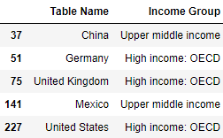
4. Ordres de grandeurs des indicateurs statistiques classiques pour les différents pays du monde
Notre liste cible des 5 pays intéressants :
Notes:
La France fait partie du top 5, on l’a retiré car on suppose que notre entreprise est déjà implémentée en France.
Le Mexique intégre alors notre liste cible.

Slide 18
4. Ordres de grandeurs des indicateurs statistiques classiques pour les différents pays du monde
Le travail a été egalement effectué avec 2 indicateurs supplémentaires considérés :
Enrolment in post-secondary non-tertiary education, both sexes (number);
Enrolment in tertiary education, all programmes, both sexes (number).

Slide 19
4. Ordres de grandeurs des indicateurs statistiques classiques pour les différents pays du monde
My Indicator = [Enrolment in upper secondary education, both sexes (number) + Enrolment in post-secondary non-tertiary education, both sexes (number) + Enrolment in tertiary education, all programmes, both sexes (number)] * [Internet users (per 100 people) /100]

Slide 20
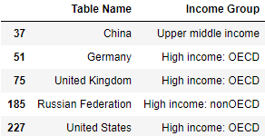
4. Ordres de grandeurs des indicateurs statistiques classiques pour les différents pays du monde
Notre liste cible des 5 pays intéressants, dans ce cas :

Slide 21
4. Ordres de grandeurs des indicateurs statistiques classiques pour les différents pays du monde
On constate qu’on obtient, à un pays près, la même liste dans les deux travaux effectués ;
En effet :
- Le Mexique figure dans notre première liste;
- En revanche, dans notre deuxième liste, il n’y est plus. C’est la Russie qui est présente.

Slide 22
Merci

Slide 23
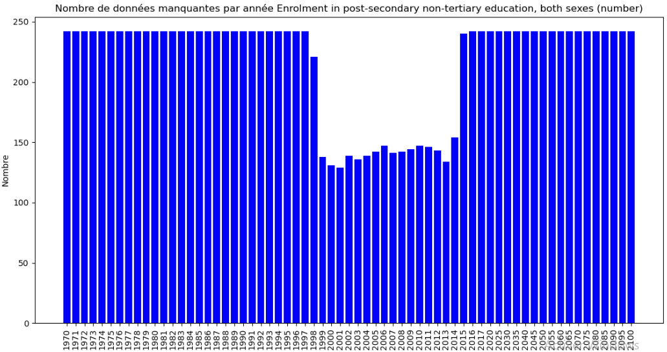
Sélection des informations pertinentes

Slide 24
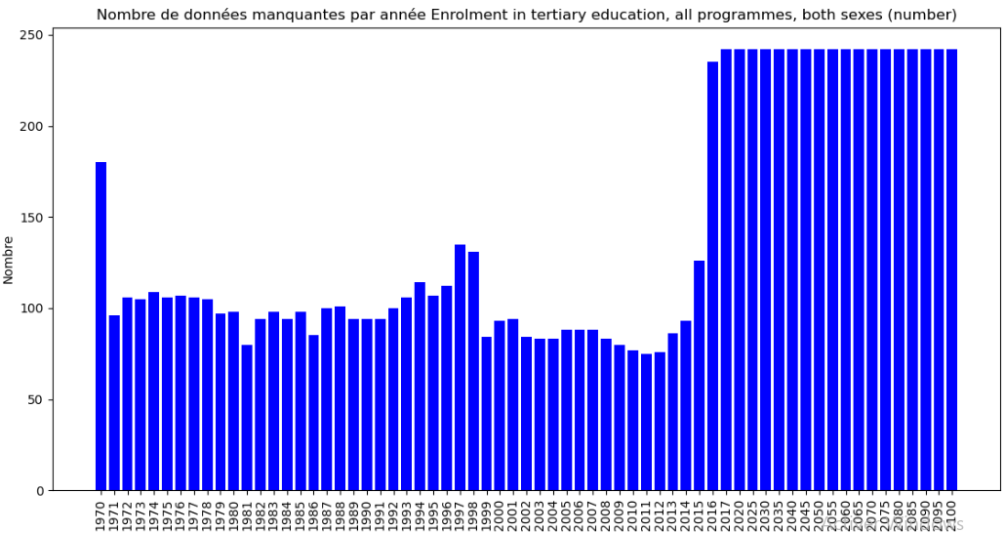
Sélection des informations pertinentes

